Slide 1
Prezentacja projektu informatycznego pn. Dane 3.0 – wymiana, wartość

Slide 2
Dane 3.0 – wymiana, wartość
Wnioskodawca: Minister Cyfryzacji
Beneficjent: Ministerstwo Cyfryzacji
Partnerzy: Ministerstwo Rozwoju i Technologii, Główny Urząd Statystyczny, Główny Inspektorat Ochrony Środowiska, Generalna Dyrekcja Ochrony Środowiska, Instytut Badawczy Leśnictwa
Źródło finansowania: Budżet Państwa - cz. 27 informatyzacja, Działanie FERC.02.03 Cyfrowa dostępność i ponowne wykorzystanie informacji
Całkowity koszt projektu: 80 385 634, 49 zł
Planowany okres realizacji projektu: 12-2023 do 12-2026 r.

Slide 3
Cel projektu:
Udostępnienie nowych danych w portalu dane.gov.pl m.in. poprzez API, dla każdego użytkownika z możliwością ich ponownego wykorzystywania,
Rozbudowa portalu dane.gov.pl o funkcjonalności usprawniające jego użyteczność, zarządzanie danymi, ich jakość i wykorzystanie,
Eksperckie wsparcie procesu otwierania danych, poszerzenie wiedzy i umiejętności pracowników administracji w zakresie przygotowania danych do udostępniania oraz promocja otwartości danych i wzrost ich wykorzystywania z portalu dane.gov.pl.
Cel strategiczny:
Program otwierania danych na lata 2021–2027 - zwiększanie podaży i poprawa jakości danych dostępnych w portalu dane.gov.pl dla każdego użytkownika w celu ponownego wykorzystywania,
Strategia Produktywności 2030 - zwiększanie otwartości i wykorzystywania danych,
Strategia na rzecz Odpowiedzialnego Rozwoju – obszar E-państwo, kierunki interwencji: Budowa i rozwój e-administracji - orientacja administracji państwa na usługi cyfrowe,
Polityka dla rozwoju Sztucznej Inteligencji w Polsce od roku 2020, obszar AI i społeczeństwo, sektor publiczny.

Slide 4
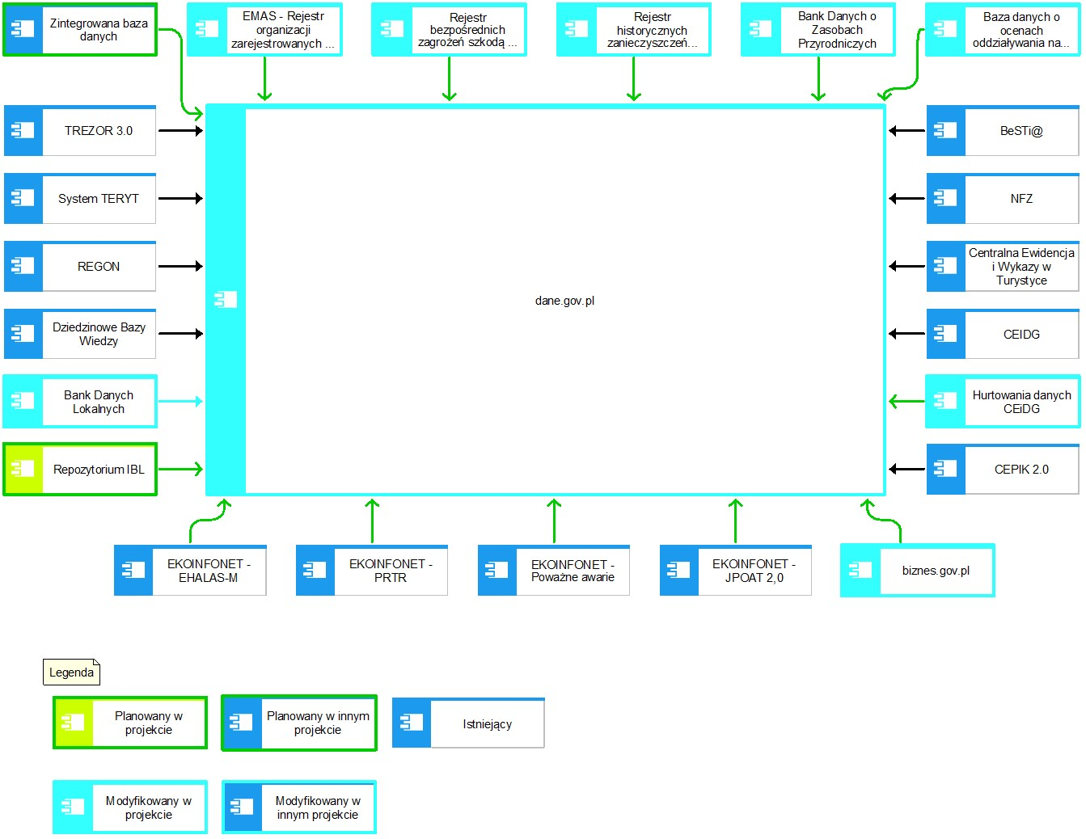
ARCHITEKTURA
Widok kooperacji aplikacji

Slide 5
Dziękuję za uwagę

